Slide 1
Academia de arte
Tema: Arte Egipcio
Profesor (a): Lic. Marisol Anaya Maqueda
Periodo: Julio – Diciembre 2014

Slide 2
This art emerged in eastern Africa , most culture was polytheism that emerged in the Old Kingdom and its works of each type of development had specific rules for their creation. His empire was divided into Upper Egyptian and Lower Egyptian.
Tema: 2.3 A 2.3 Egyptian Art
Palabras clave (keywords): _Polytheism: politeísta que significa que se adoran varios Dioses. __________________________________________

Slide 3
2.3.1 Antecedentes geográficos, históricos y culturales del Arte Egipcio.

Slide 4
Antecedentes Históricos y Geográficos
Este imperio constituye uno de los mas importantes de la antigüedad.
Surgió en la parte oriental de África muy cerca de los reinos Mesopotamia y la península Arábiga.
Egipto esta regado por el rio Nilo que corre de norte a sur, y crea valles los cuales fueron aprovechados para la creación de las ciudades.
ALTO EGIPTO Y BAJO EGIPTO

Slide 5
Antecedentes Culturales
Se divide en tres periodos:
Imperio Antiguo
Tenia una región politeísta.
Ra: algunas veces el nombre de Ra aparece modificado por la zona ATON RA o AMON RA.
Osiris: dios del cielo y el señor o juez de los muertos.
Isis: hermana y esposa de Osiris, diosa de la tierra.
Seth: hermano y rival de Osiris, es quien mata y arroja sus restos al Nilo, se representa como un hombre con cabeza de asno.
Horus: hijo de Osiris e Iris, se le conoce como el dios halcón de un solo ojo.
Anubis: dios chacal representado como un hombre con cabeza de chacal; es un dios embalsado ya que prepara a los cadáveres para conservarlos.

Slide 6
2.3.1 Arquitectura Egipcia.

Slide 7
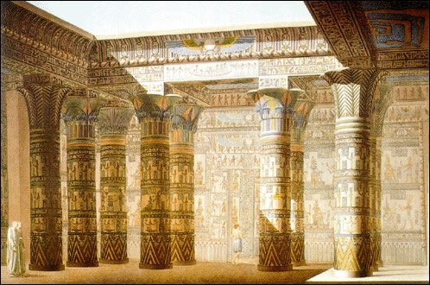
Generalidades.
Hathorica:
tiene en el capitel forma de la diosa Hathor.
Las columnas son la base de la construcción, es decir sostiene al templo y llegan a medir entre 4 a 5 m. de altura o inclusive mas. También son muy bellas ya que inclusive pueden llevar inscripciones o escrituras en el fuste. Las columnas se consideran como fuerte de Dios.
Hay diferentes representaciones de columnas:
Palmiforme y papiriforme
Palmiforme: capitel en forma de palma
Papiriforme: capitel en forma de papiro

Slide 8
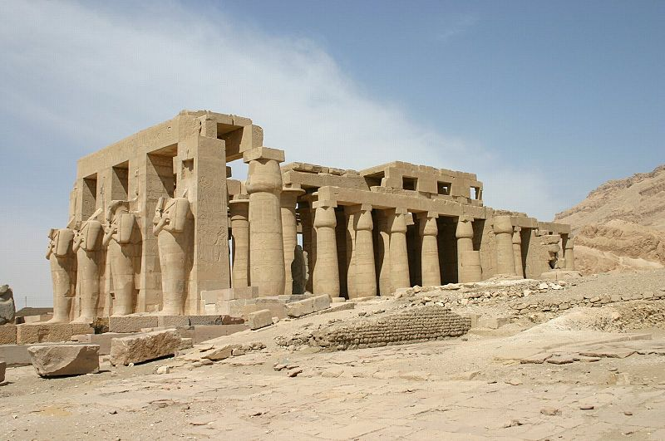
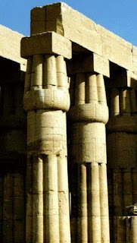
Campaniforme
Capitel en forma de campana invertida
Protodorico
Capitel en forma geométrica
Lotiforme
Capitel en forma de loto

Slide 9
2.3.2.1 Tumbas
MASTABAS
Construcción funeraria mas importante de Egipto. Pirámide tronconica hecha de ladrillos en paredes inclinadas.
Presenta 2 puertas: una comunica a la cámara funeraria, y la segunda comunica a la capilla de las ofrendas donde había un pequeño nicho y allí yacía el difunto.

Slide 10
Conjunto de Gizeh.
En ella se encuentran varias sepulturas fardonicas.
Se encuentran solo en el área geográfica del Bajo Egipcio, en los alrededores de la antigua capital.

Slide 11
Pirámide Escalonada de Zòser
Es la tumba o cenotafio del faraón Zòser, se conoce como la pirámide escalonada y se dice que fue hecha por Imhotep, es la construcción mas notable de la Necrópolis fue el prototipo de la pirámide de Guiza y las restantes pirámides.

Slide 12
2.3.2.2 Templos
TEMPLO DE LUXOR
Situado en el corazón de la antigua Tebas, estaba consagrada al Dios Amon bajo sus dos aspectos de Amon-Ra.

Slide 13
Templo de Karnak
Es una pequeña población de Egipcio situada en la libera oriental del Rio Nilo, junto al de Luxor, era la zona de la Antigua Tebas que albergaba al complejo mas religioso del Antiguo Egipcio.

Slide 14
Pirámide de Lisa (templo)
Estas tumbas reales eran de faraones, las mastabas eran de nobles, eran divididas en tres pares esenciales que son capillas funerarias, corredores y capillas mortuorias las pirámides contienen las tumbas de los faraones.

Slide 15
2.3.3 Escultura Egipcia.

Slide 16
GENERALIDADES.
Los temas de las esculturas son religiosos.
Relieve palpable
Sin movimiento ni expresión
La escultura egipcia tenia convenciones ya que representaba la vida después de la muerte.
Son pocas figuras que rompen los esquemas y representan movimiento y vitalidad.

Slide 17
Esfinge
Símbolo de la realeza, ya que representaba la fuerza del león y la vida después de la muerte.
También se usaban para representar muchos Dioses entre ellos Amón.

Slide 18
Escriba Sentado
Escultura muy famosa elaborada con técnicas para preparar a un hombre adulto. Un escriba sentado, altamente culto, conocía los secretos de los sipas de escritura y sabia los secretos religiosos. Sentado en posición de loto trabajando sobre un papiro.

Slide 19
BUSTO DE NEFERTITI.
Cabeza de Nefertiti
La cabeza de una mujer considerada muy bella, con rasgos casi perfectos y representa a la esposa del Rey Amembosis IV llamado Akerna.
Su belleza fue legendaria, pero tras su imagen sublime parece que su papel político y religioso ene l desarrollo de la experiencia armónica fue fundamental.

Slide 20
La mascara de Tutankamon
La mascara funeraria de Tutankamon, la mascara estaba incrustada en el rastro de la momia de Tutankamon a modo de Protección, fue realizada en oro batido con incrustaciones de pasta de vidrio y turquesas.

Slide 21
2.3.4 Pintura

Slide 22
Generalidades.
Reglas de las figuras
Cabeza de perfil
Ojos al frente
Piernas de frente
Tronco ¾ o de perfil

Slide 23
Necrópolis de Tebas
En el Mural los funcionarios aparecen representados inspeccionando los exóticos tributos llevados a Egipto desde todos los rincones del mundo conocido, los oficios de los talleres regios están representados con meticulosos detallismo ilustrado, la elaboración de todo tipo de objetos, desde grandes esculturas a delicadas joyas.

Slide 24
2.3.5 Literatura

Slide 25
Libro de los Muertos
Consta de 170 capítulos.
Es un conjunto de hechizos mágicos funerarios << los vocablos para salir a través de la luz>>.
Donde consiste una serie de sortilegios mágicos destinados a ayudar a los difuntos a superar el juicio de Osiris, asistiendo a su viaje al inframundo y viajar al Aaru, en la otra vida.

Slide 26
2.3.5.1 Tipos de Escritura

Slide 27
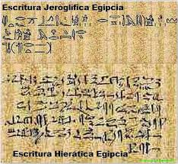
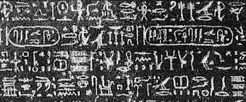
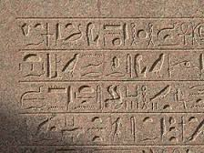
Hierática, Jeroglífica y Demótica
Demótica: escritura prohibida, solo para los que estudiaban en la escuela de faraones y sacerdotes. No se sabe en la actualidad su significado puesto que los textos eran quemados de forma inmediata o enterrados.
Hietica: síntesis de la jeroglífica ya que tenia menos símbolos y mas significados.
Jeroglífica: consiste en poner muchos símbolos y poco contenido

Slide 28
2.3.7 Danza.

Slide 29
Danza del Sol
En sus orígenes era puramente sagrada, siempre unida al culto sobre todo funeraria.
La danza del vientre, con el verdadero nombre en árabe de raks el chark, surgió en el Egipto anterior a los faraones relacionados a varios cultos y rituales de fertilidad femenina.
La Diosa Iris ejerció un importante papel ya que invento estos rituales.

Slide 30
Referencia bibliográfica, infográficas y/o cibergráficas
Lozano Fuentes Manuel, Historia del Arte.
Singal y Moiseev, Silvia. Historia de la cultura y el arte. Alhambra Mexicana. Mexico
Ortuño, Maria Teresa. Los Egipcios, vol 2. Uteha, España

